Slide 1
В подводном мире царя Нептуна.
Выполнена
воспитателем l категории
Козловой И. Н

Slide 2
Голова, а может тело,
Выпучив глаза, глядело,
Шевелило под собой
Восьминогой головой.
о с ь м и н о г

Slide 3
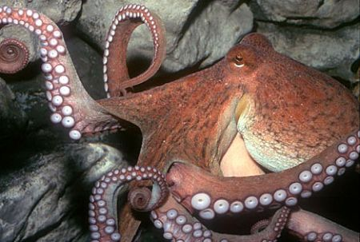

Slide 4
Если звёздочка устала,
Нет в ней света,
Нет в ней жара,
То живёт она на дне
В океанской глубине,
Раковины открывает
И моллюсков поедает…
м о р с к а я
з в е з д а

Slide 5
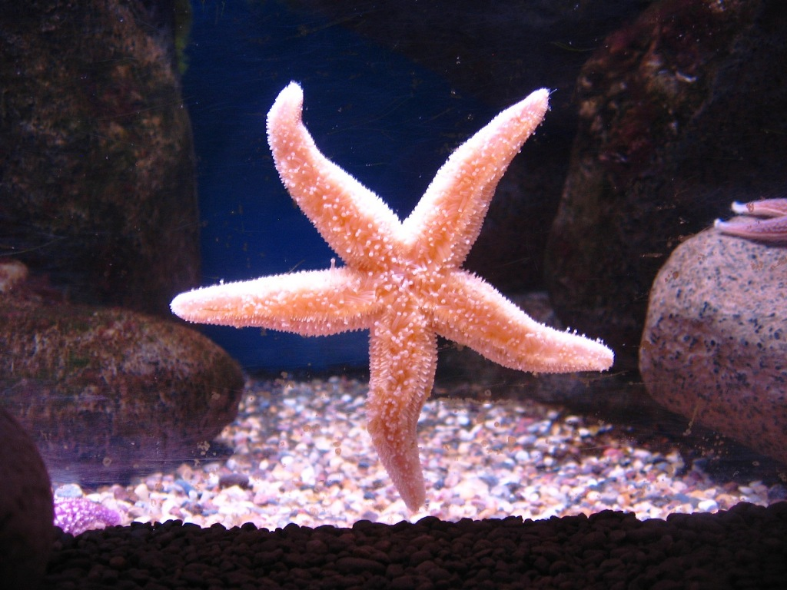

Slide 6
В бескрайнем океане
Страшнее зверя нет.
Не дай вам Бог попасться
Спруту на обед.
Но вкусен и полезен
Бесценный моря дар –
Подарок для гурманов
Ужасный зверь…
к а л ь м а р

Slide 7
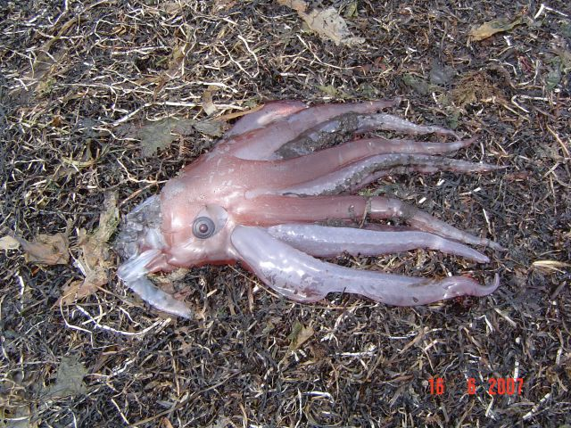

Slide 8
Его мечи острее бритвы.
Он защищён бронёю лат.
Когда ж приходит время битвы,
Он вечно пятится назад.
р а к

Slide 9
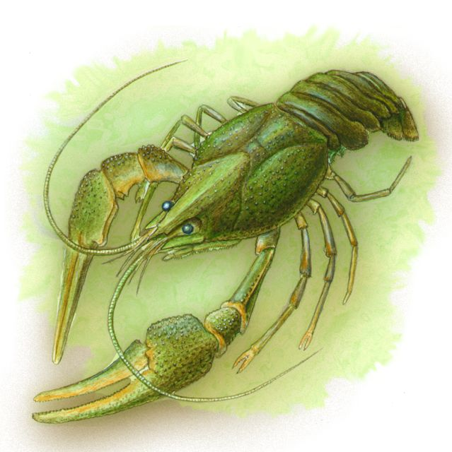

Slide 10
С моряками был он дружен,
Чем доныне знаменит.
Из морских зверей кому же
В мире памятник открыт?
д е л ь ф и н

Slide 11
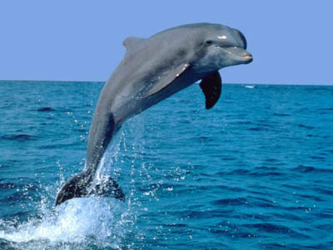

Slide 12
Зубастая улыбка,
А на спине плавник.
Заметишь эту рыбку –
Спасайся в тот же миг!
а к у л а

Slide 13
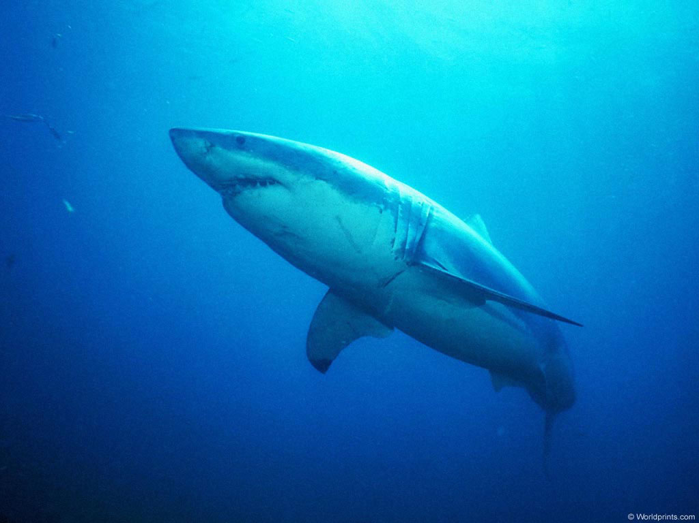

Slide 14
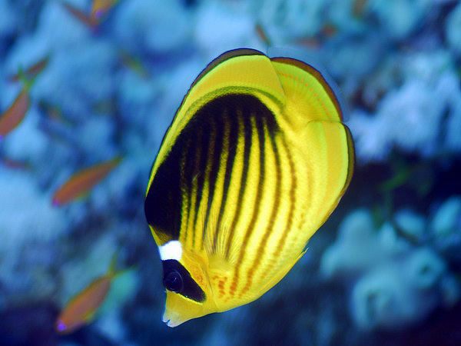
Подумай, почему так названы морские рыбы?
Рыба-бабочка

Slide 15
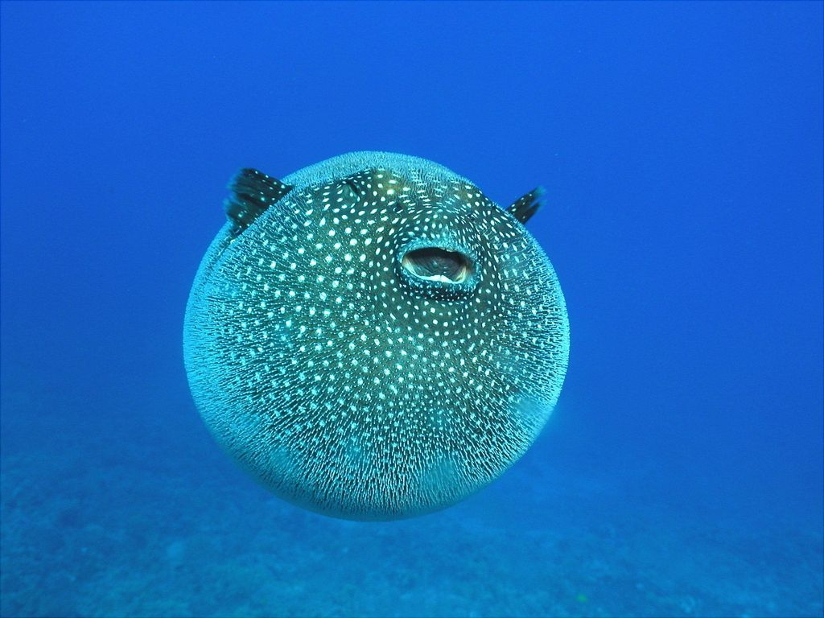
Рыба-ёж

Slide 16
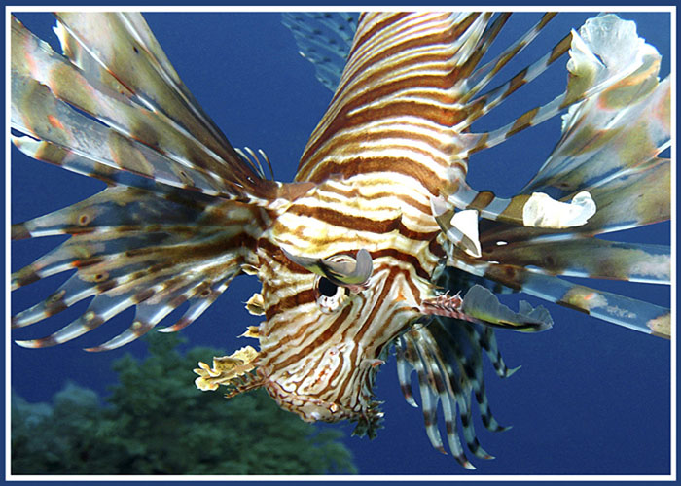
Рыба-зебра

Slide 17
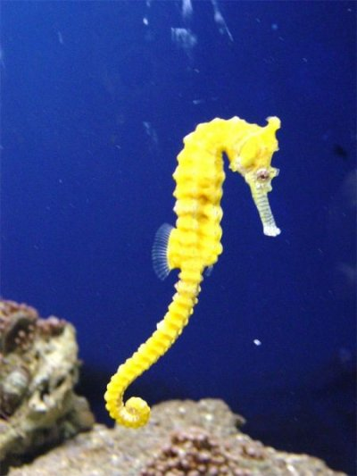
Морской конёк

Slide 18
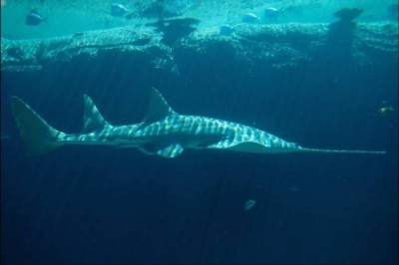
Рыба-пила

Slide 19
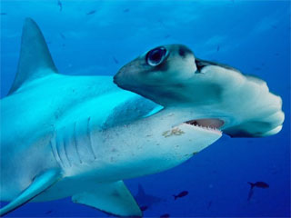
Рыба-молот

Slide 20
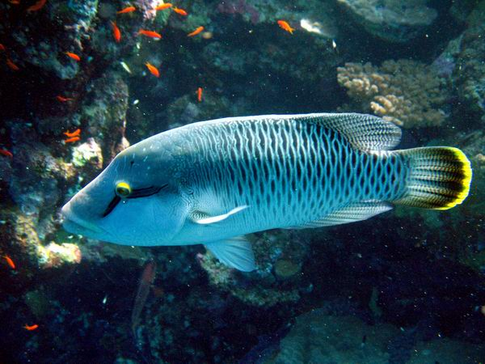
Губан

Slide 21
Осьминог – морской силач. На каждой «ноге» осьминога 300 присосок, каждая из которых может удержать камень в несколько килограммов. Есть осьминоги – крошки, а есть и великаны по 100 килограммов с четырёхметровыми щупальцами. Если осьминог хочет испугать врага, он моментально меняет окраску: от обычного серого до розового или золотистого, а иногда и красного цвета. А если хочет спрятаться – выпускает чернильное облако, за которым скрывается. Если оторвать щупальца у осьминога, они снова отрастают.

